Slide 1
Utazás Norvégiába

Slide 2
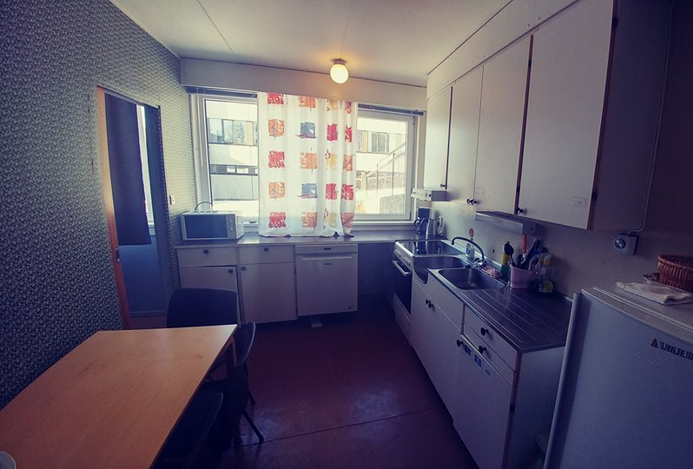
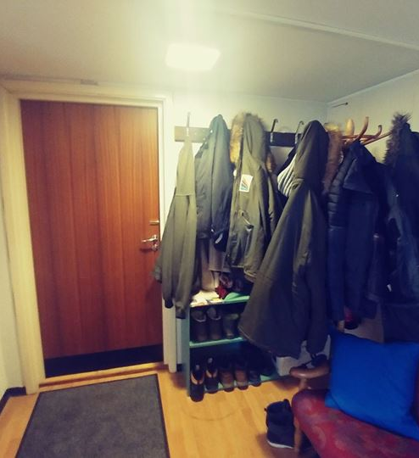
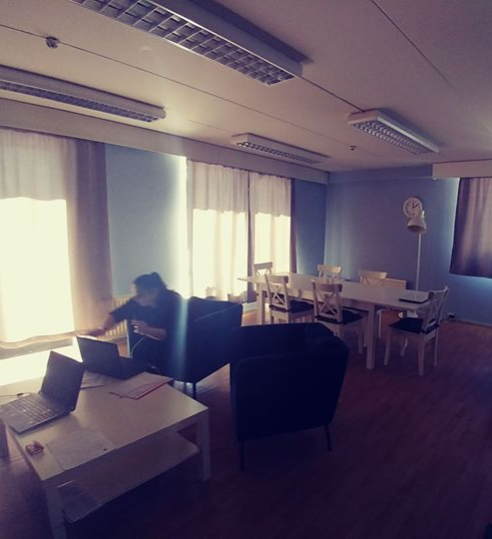
Szállásunk

Slide 3
Városnézés- Voss

Slide 4
Flamsbana

Slide 5
MUNKÁLATOK A FARMON

Slide 6
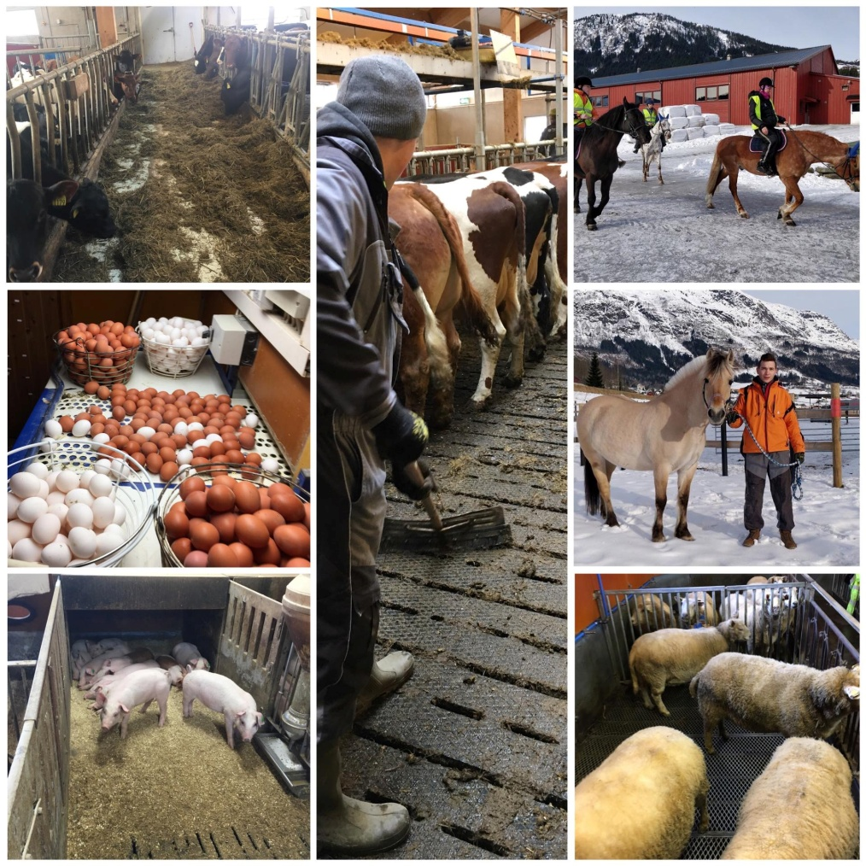
Szorgalmas tanulók…

Slide 7
Erdészeti munkálatok

Slide 8
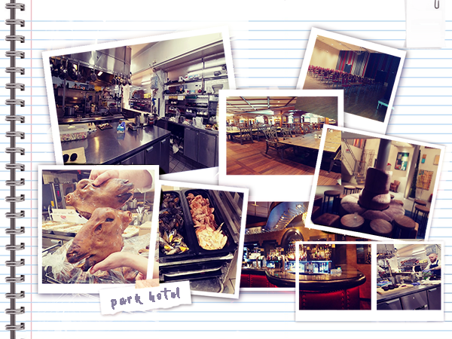
Park Hotel #1

Slide 9
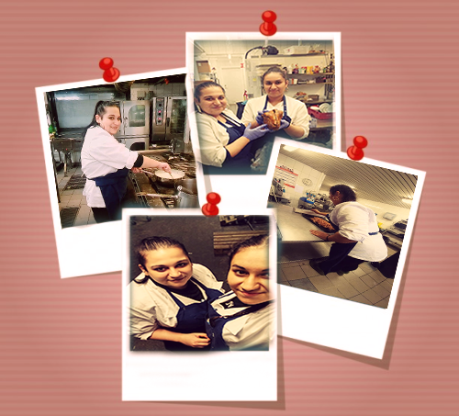
Park HoteL #2

Slide 10
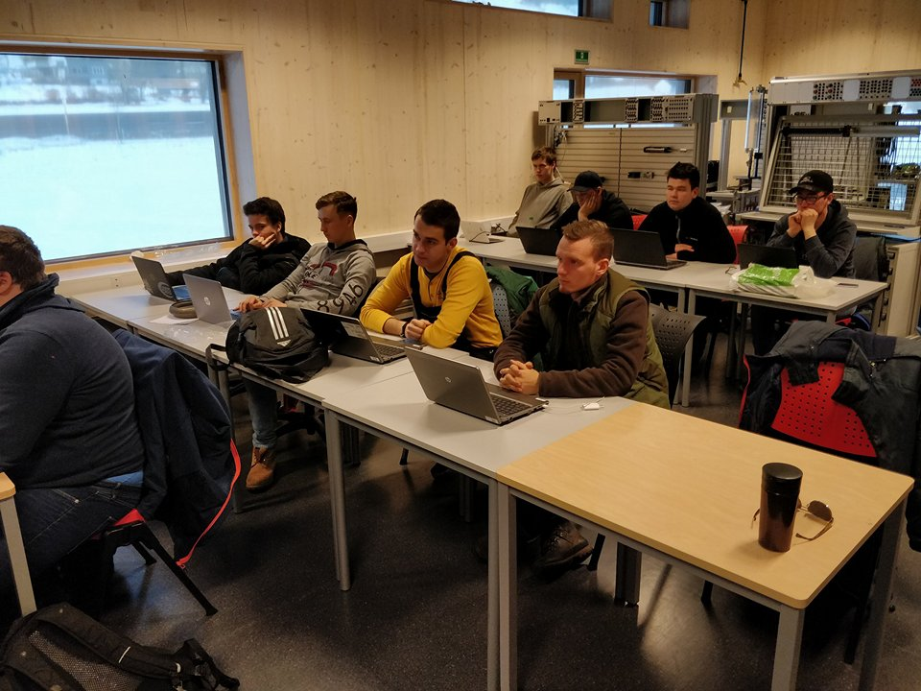
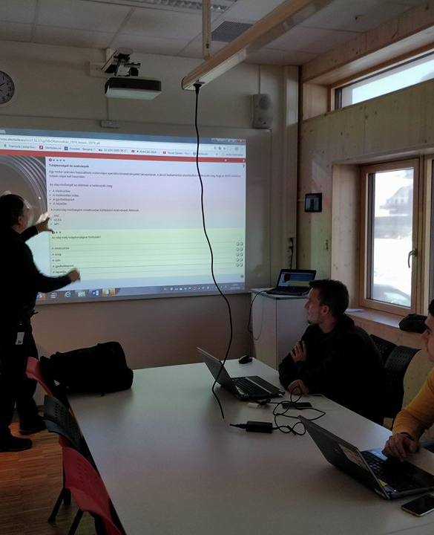
Elméleti oktatás

Slide 11
Gravírozás, autószerelés

Slide 12
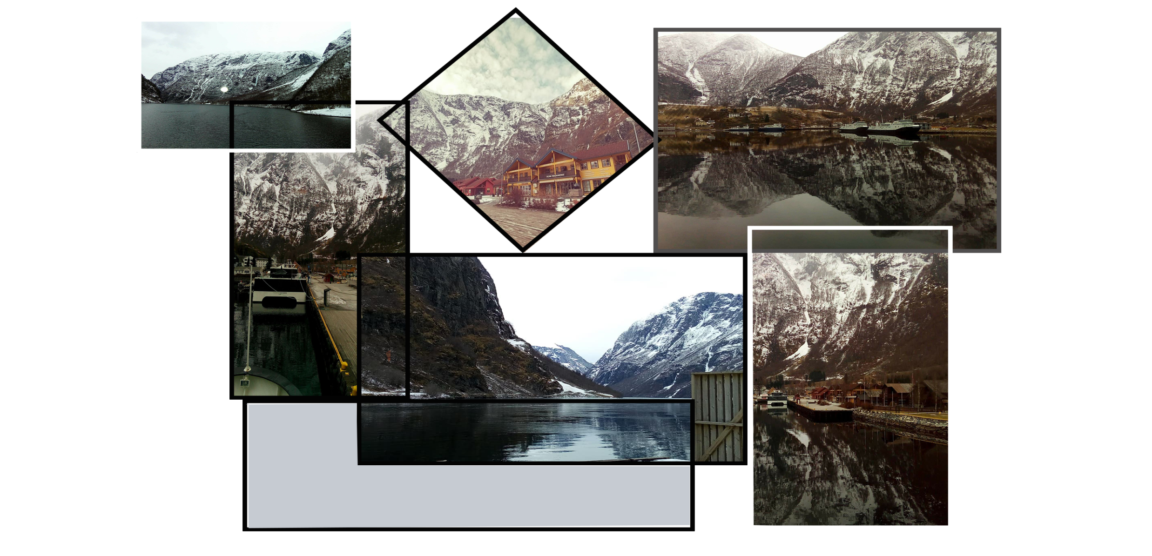
Kirándulás a fjordoknál

Slide 13
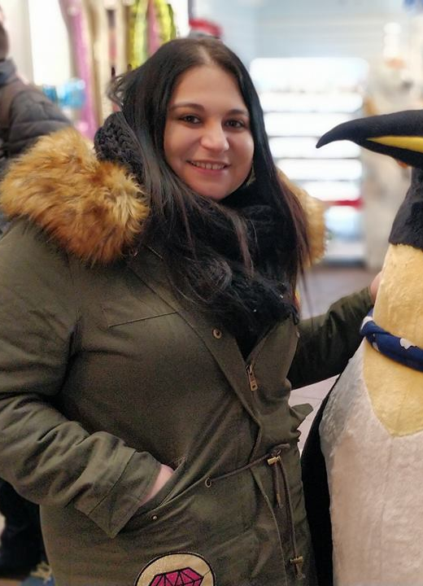
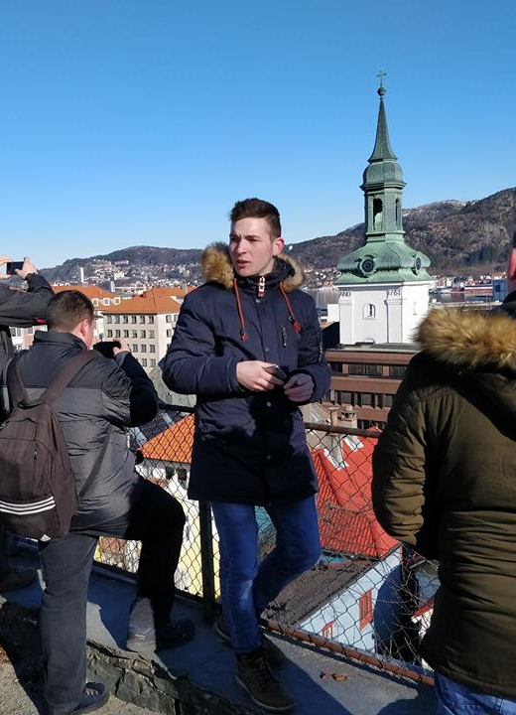
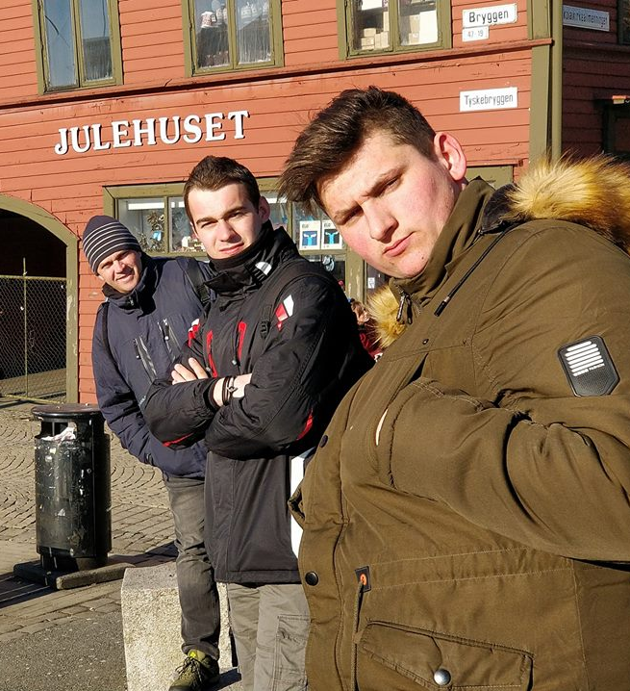
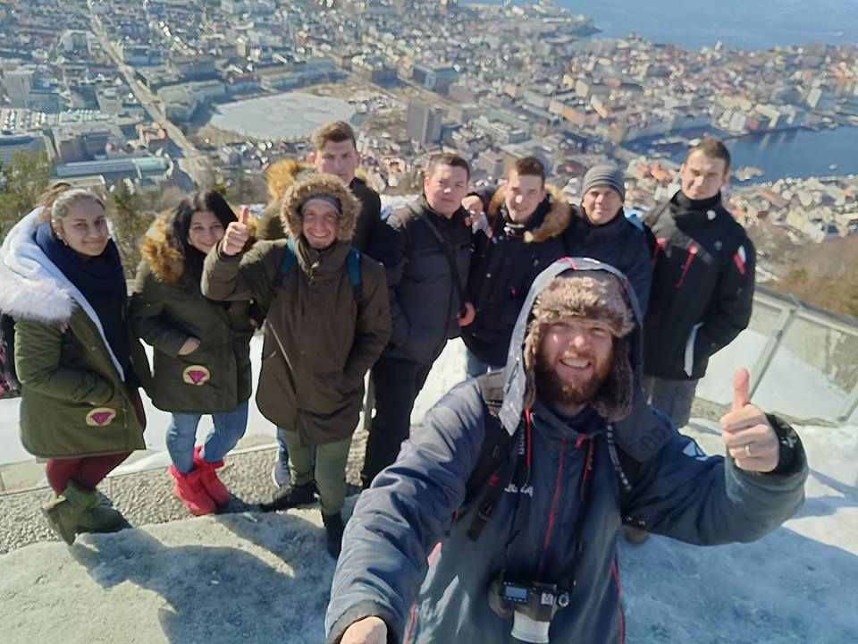
Bergeni kirándulás

Slide 14
Élőben Bergenből… 15mp ☺

Slide 15
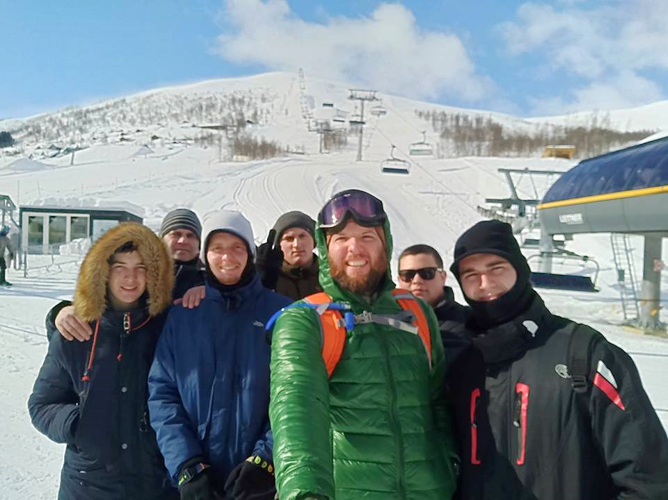
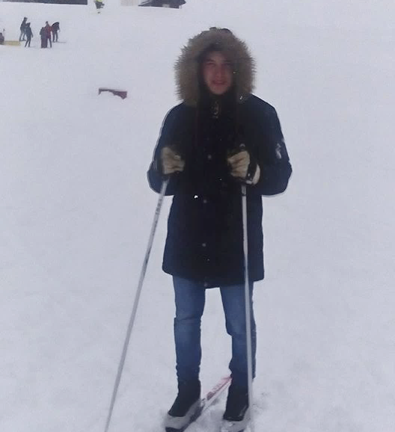
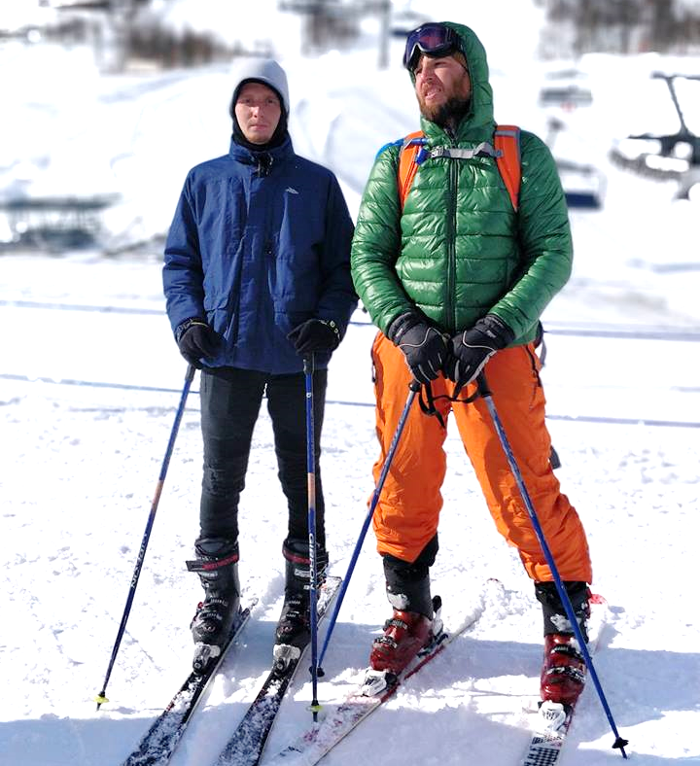
Síelés Myrkdallenben

Slide 16
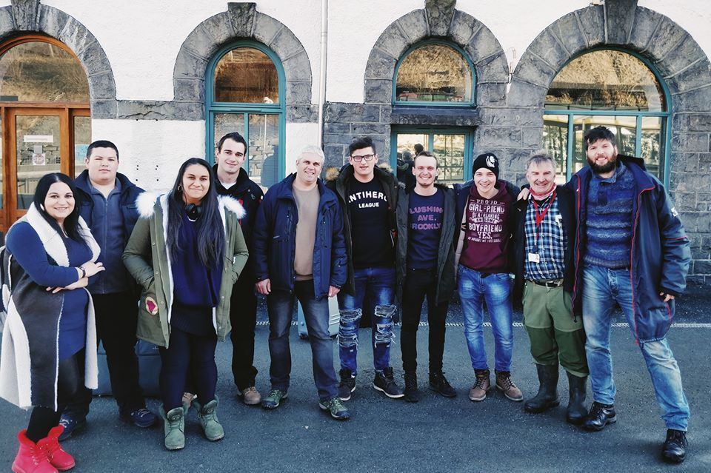
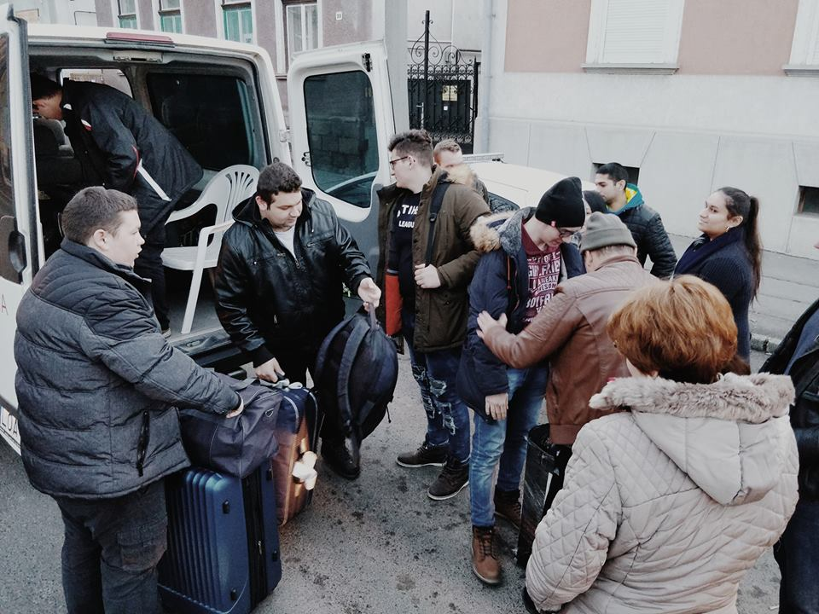
A hazautazás pillanatai…

Slide 17
Köszönjük a figyelmet!

